Slide 1
Лекции по дисциплине «Диагностика при ремонте автомобильного транспорта»

Slide 2
Диагностированием называется технологический процесс определения технического состояния автомобиля (агрегата, механизма) без его разборки, на основании которого определяется необходимость в ремонте или техническом обслуживании (профилактике).

Slide 3
Диагностирование осуществляется по внешним (косвенным) признакам (люфтам, вибрациям, нагревам и т.д.), несущим информацию о техническом состоянии механизма.
В зависимости от задачи диагностирования и сложности объекта различают общий и локальный диагноз.

Slide 4
Общий диагноз однозначно решает вопрос о соответствии или несоответствии объекта общим техническим требованиям, а при локальном диагностировании выявляют конкретные неисправности объекта и их причины

Slide 5
При общем диагностировании используется один диагностический параметр, при локальном – несколько.

Slide 6
Методы диагностирования кривошипно-шатунного и газораспределительного механизмов
Диагностирование кривошипно-шатунного (КШМ) и газораспределительного (ГРМ) механизмов является весьма ответственной и сложной операцией.

Slide 7
Исследования показывают, что на эти механизмы приходится около 30% отказов двигателя, а на устранение отказов – около половины объема работ по ТО и ремонту.

Slide 8
Методы диагностирования механизмов двигателя базируются на измерении характерных диагностических параметров, сопутствующих его работе и функционально связанных со структурными параметрами его основных элементов.

Slide 9
Диагностирование по герметически надпоршневого пространства
Данный метод заключается в обнаружении и количественной оценке утечек газов из рабочих объемов агрегатов автомобиля.
В частности, герметичность надпоршневого пространства оценивается по максимальному давлению газов в цилиндрах в конце такта сжатия.

Slide 10
Компрессия двигателя резко увеличивается при увеличении его температуры до +70˚С и скорости вращения коленчатого вала до 250 об/мин, поэтому замеры производятся на прогретом двигателе при проворачивании коленчатого вала стартером.

Slide 11
Давление в стартерном режиме в конце сжатия для карбюраторных двигателей составляет не менее 4,5…8,0 кг/см2 , а для дизелей – 20…30 кг/см2 .
Резкое снижение компрессии на 30-40 % указывает на поломку колец или их залегание в поршневых канавках, неплотную посадку клапанов, повреждение прокладки головки цилиндров и др.

Slide 12
Компрессию измеряют при помощи компрессометра (манометра) или компрессографа, соединяя его с цилиндром двигателя через отверстие для свечи зажигания или форсунки.
Внешний вид компрессометров пред- ставлен на рис.

Slide 13
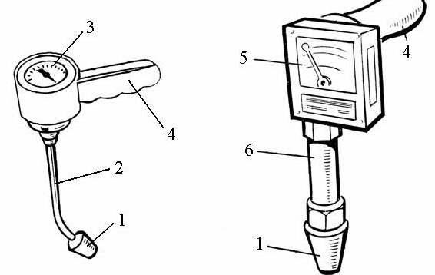

Slide 14
Компрессометры: а) с манометром; б) с самописцем; 1 – наконечник; 2 – трубка; 3 – манометр; 4 – рукоятка; 5 – карта с записью данных по цилиндрам; 6 – цилиндр с поршневым приводом самописца

Slide 15
Диагностирование по угару масла
Угар масла определяется по его доливам в процессе эксплуатации.
Угар зависит от степени износа колец, поршня или цилиндра, а также от герметичности клапанов.

Slide 16
Допустимая норма угара масла – не более 4% от расхода топлива.
Повышенный угар сопровождается заметным дымлением на выпуске.
Недостатком этого метода является трудность учета величины угара масла в эксплуатации, зависимость расхода масла не только от износа поршневых колец, но и от износа направляющих втулок клапанов и утечек.

Slide 17
Диагностирование по прорыву газов в картер
Прорыв газов в картер зависит от степени износа деталей цилиндро- поршневой группы двигателя.
Количество газов, прорывающихся в картер, мало зависит от оборотов коленчатого вала, но существенно меняется с изменением нагрузки на двигатель.

Slide 18
Прорыв газов для нового двигателя достигает 15…20 л/мин, изношенного – 80…130 л/мин.
Объем прорывающихся газов измеряется газовым счетчиком или реометром

Slide 19
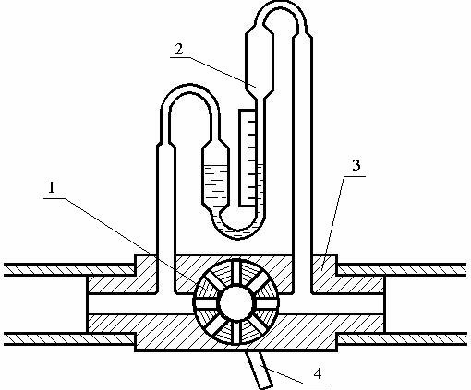

Slide 20
Схема замера количества газов, прорывающихся в картер двигателя, при помощи реометра: 1 – диафрагма; 2 – U-образный жидкост- ный манометр; 3 – камера диафрагмы; 4 – рукоятка перевода диафрагмы

Slide 21
Реометр присоединяют к маслозаливной горловине, а картер герметизируют (закрывают вентиляционную трубку и отверстие для масляного щупа).
При движении газа в направлении, указанном на рис. 3 стрелками, при помощи диафрагмы 1 создается перепад давления, под действием которого перемещается столбик воды в манометре 2.

Slide 22
По высоте уровня воды судят о количестве газов, прорвавшихся в картер.
Наличие в диафрагме отверстий различного диаметра позволяет производить замеры в широком диапазоне.

Slide 23
Для оценки прорыва газов автомобиль устанавливается на стенд тяговых качеств.
К колесам автомобиля подводится нагрузка, соответствующая максимальному крутящему моменту.

Slide 24
Диагностирование по разряжению во впускном тракте
Разряжение во впускном тракте и его стабильность зависят от скоростного напора воздуха и потерь напора, обусловленных компрессией, со- противлением воздушного фильтра, неплотностью прилегания клапанов к седлам, неравномерностью рабочих процессов

Slide 25
Величина и стабильность разряжения во внутреннем трубопроводе двигателя могут характеризовать его техническое состояние и рабочие процессы.

Slide 26
Разряжение измеряют при помощи вакуумметра, присоединяемого к впускному трубопроводу.
Перед проверкой состояния механизмов двигателя предварительно устраняют неисправности систем питания и зажига- ния.

Slide 27
Ориентировочные нормативы разряжения при исправном двигателе имеют величину 380 - 430 мм. рт. ст. при проворачивании коленчатого вала стартером и 480 - 560 мм. рт. ст. в режиме холостого хода.

Slide 28
Меньшие значения разрежения позволяют судить о повышенной степени износа элементов, нарушении регулировки

Slide 29
При данном виде диагностирования важную роль играет не только средняя величина разрежения, но и характер перемещения стрелки манометра при изменении числа оборотов коленчатого вала (плавное повышение, понижение, скачкообразные изменения), позволяющий судить о конкретных неисправностях.

Slide 30
Диагностирование по утечкам сжатого воздуха
Утечки сжатого воздуха из цилиндра в положении, когда его клапаны закрыты, характеризуют износ колец, потерю ими упругости, закоксовывание или поломку, износ цилиндра, износ стенок поршневых канавок, потерю герметичности клапанов и прокладки головки блока цилиндров.

Slide 31
Состояние двигателя проверяют при помощи прибора К-69, схема устройства и подключения которого представлена на рис

Slide 32
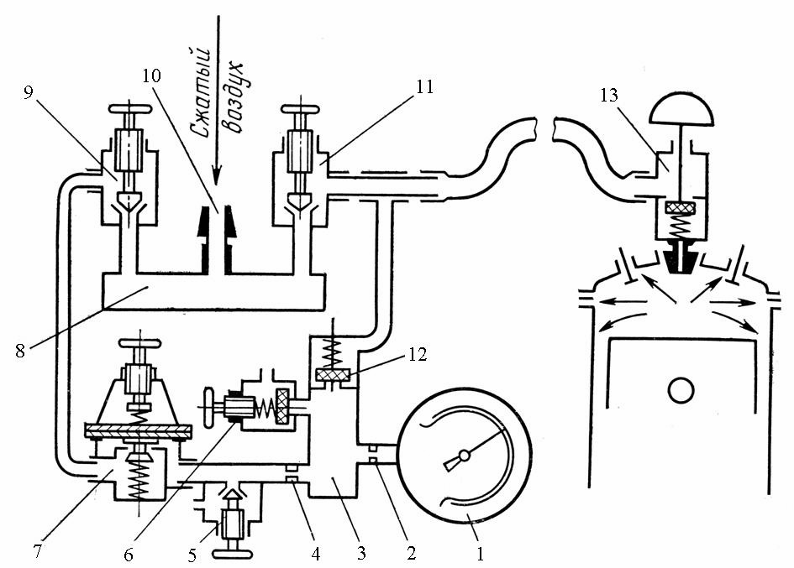

Slide 33
Схема устройства и подключения прибора К-69 для проверки состояния цилиндро-поршневой группы: 1 – измерительный манометр; 2 и 4 – калиброванные отверстия; 3 – воздушная камера; 5 – регулировочная игла; 6 – предохранительный клапан; 7 – редуктор давления; 8 – коллектор; 9 – вентиль измерения утечек; 10 – впускной штуцер; 11 – вентиль прослушивания утечек; 12 – обратный клапан; 13 – испытательный наконечник

Slide 34
При диагностировании поочередно впускают воздух в цилиндры через отверстия для свечей зажигания или форсунок в положении, когда клапаны закрыты (при неработающем двигателе), и измеряют утечки воздуха по показаниям манометра прибора.

Slide 35
Шкала манометра проградуирована в процентах и размечена на зоны: хорошее состояние двигателя, удовлетворительное и требующее ремонта.

Slide 36
Утечки воздуха через клапаны двигателей, указывающие на их неисправности, обнаруживают прослушиванием при помощи фонендоскопа или визуально по колебаниям пушинок в индикаторе, устанавливаемых в свечных отверстиях, соседних с проверяемым цилиндром.

Slide 37
Утечки определяют по пузырькам воздуха, появляющимся в горловине радиатора или в плоскости разъема.

Slide 38
Диагностирование по шумам и вибрациям
Техническое состояние КШМ и ГРМ можно оценить по шумам и стукам при помощи простейших устройств, а также по анализу акустических cигналов с применением специальной виброакустической аппара- туры.

Slide 39
Простейшая проверка шумов и стуков двигателя осуществляется при помощи стетоскопов . При их помощи можно определить увеличение зазоров в ша- тунных и коренных подшипниках коленчатого вала, между поршнем и цилиндром, клапанами и толкателями, клапанами и втулками, в подшипниках распределительного вала.

Slide 40
Стуки коренных подшипников появляются при зазорах 0,1 - 0,2 мм и прослушиваются на прогретом двигателе в нижней части блока цилиндров (вблизи плоскости разъема картера).
Характер стука сильный, глухой, низкого тона. Особенно хорошо прослушиваются стуки при резком изменении числа оборотов коленчатого вала двигателя.

Slide 41
Стуки шатунных подшипников - более резкие и звонкие, чем стуки коренных подшипников, также прослушиваются при резком изменении оборотов.
При выключении зажигания стук исчезает или значительно уменьшается.

Slide 42
Стуки поршневых пальцев прослушиваются при резко переменном режиме работы прогретого двигателя в верхней части блока цилиндров.
Это резкий металлический стук, пропадающий при выключении зажигания

Slide 43
Стуки поршня появляются при значительном износе поршня и цилиндра (0,3 - 0,4 мм) при работе недостаточно прогретого двигателя на малых оборотах холостого хода.
Прослушиваются эти стуки в верхней части блока цилиндров со стороны, противоположной распределительному валу.

Slide 44
Лучше всего стук поршня прослушивается в момент перехода поршня через мертвую точку.
Характер стука - сухой, щелкающий, уменьшающийся по мере прогрева двигателя.
При сильном износе стуки поршня прослушиваются и на прогретом двигателе.

Slide 45
Стуки клапанов возникают при увеличении тепловых зазоров между стержнями клапанов и носком коромысла (толкателем).
Эти отчетливые звонкие стуки хорошо прослушиваются на прогретом двигателе при малых оборотах.

Slide 46
Ясно слышимые стуки подшипников распределительного вала обнаруживаются на малых оборотах холостого хода про- гретого двигателя.

Slide 47
Для оценки технического состояния газораспределительного и кривошипно-шатунного механизмов наиболее перспективны акустические или виброметрические методы диагностирования с применением специ- альной измерительной аппаратуры

Slide 48
два основных метода виброакустической диагностики:
Регистрация при помощи осциллографа уровня колебательного процесса в виде мгновенного импульса в функции времени (или угла поворота коленчатого вала).
При этом о неисправностях диагностируемого сопряжения судят по уровню и характеру спада колебательного процесса, сравнивая его с нормативными.

Slide 49
Регистрация и анализ методом виброакустической диагностики всего спектра шумов, т.е. всей совокупности колебательных процессов.

